Slide 1
Análisis de datos RRHH

Slide 2
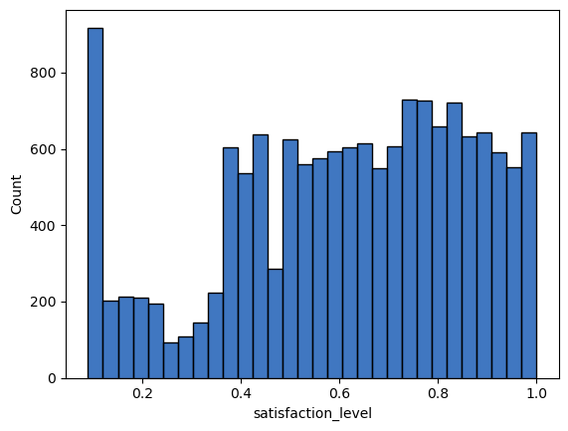
Contexto

Slide 3
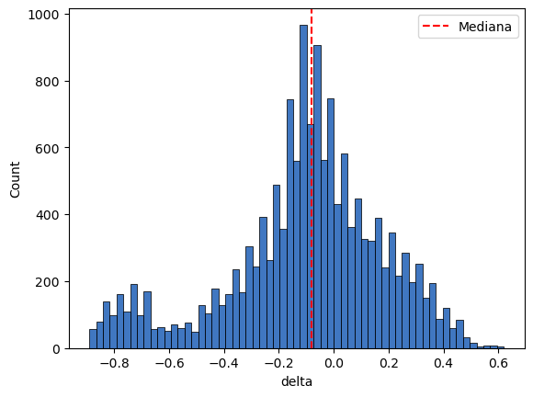
Contexto

Slide 5
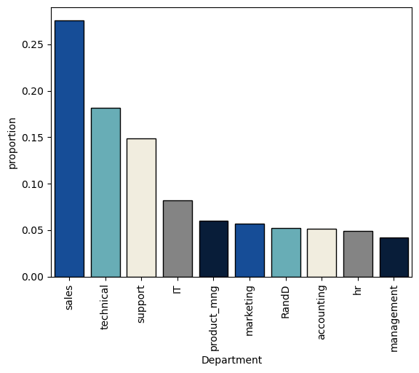
Contexto

Slide 6
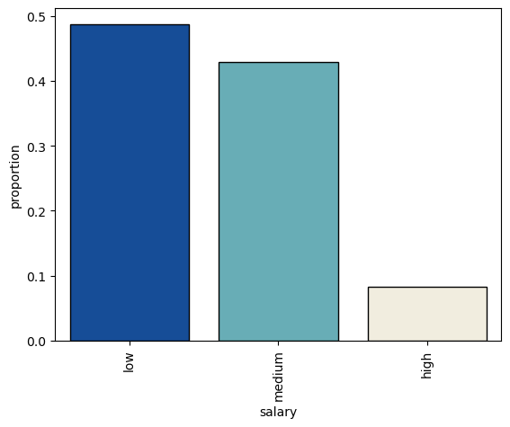
Contexto

Slide 7
Contexto
El grado de satisfacción media de los empleados se encuentra en torno al 0,6.
Sin embargo, desde la última evaluación la satisfacción ha bajado en promedio un 0,1.

